Slide 1


Universidad Autónoma Agraria Antonio Narro
División de Agronomía
Departamento de Botánica
Presentación de practicas profesionales
Ingeniero en Agrobiologia
Centro de Investigación en Química Aplicada
Presenta: Angélica López García
Asesor externo: Dra. Hortensia Ortega Ortiz
Asesor interno: M.C. Sofía Comparan Sánchez

Slide 2
Centro de Investigación en Química Aplicada
Tiene por objetivo realizar actividades de investigación científica básica y aplicada, desarrollo experimental, innovación tecnológica y formación especializada de capital humano de alto nivel en los campos de la química, los polímeros, los materiales avanzados, la biotecnología, el medio ambiente, los recursos naturales y demás disciplinas afines.

Slide 3
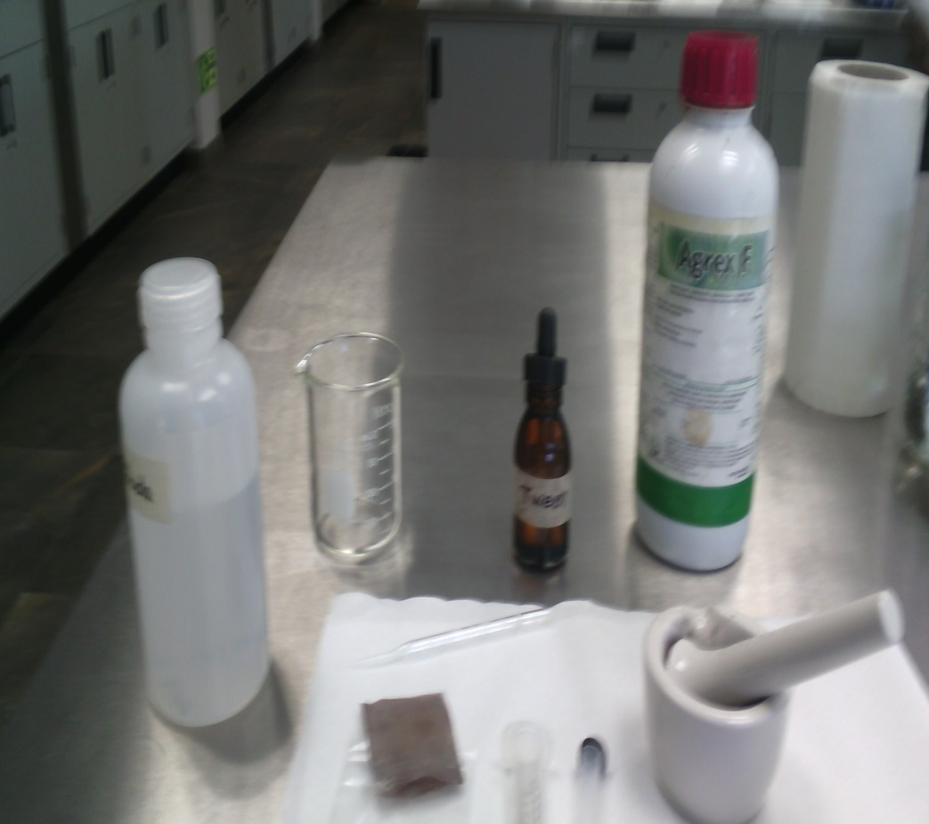
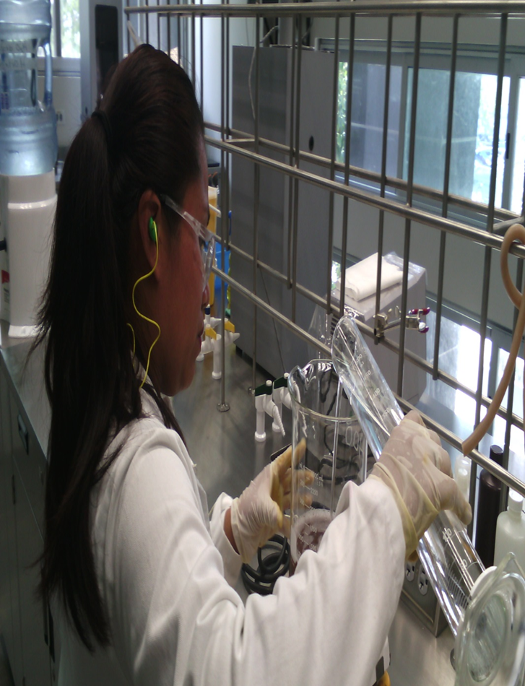
Preparación de solución de nanoparticulas de cobre

Slide 4
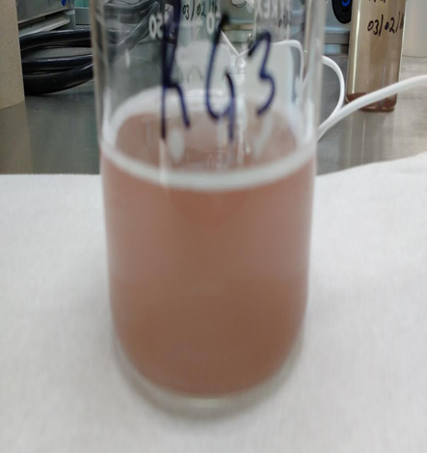
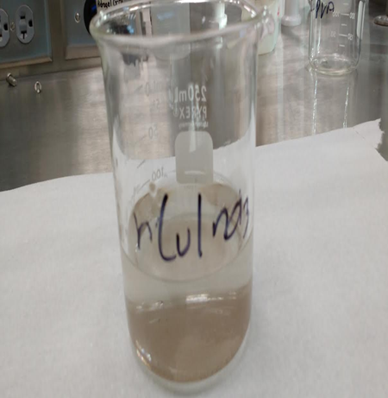

Slide 5
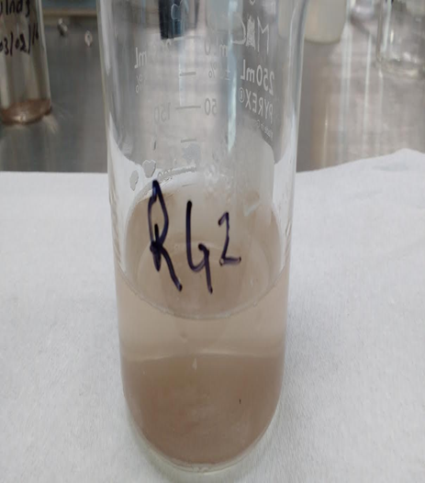
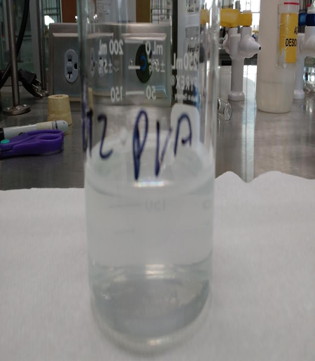

Slide 6
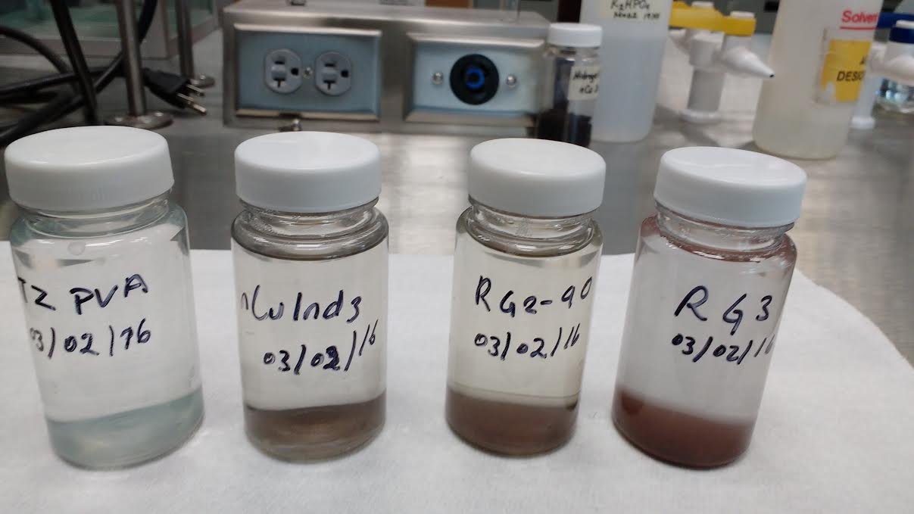
Ultrasonido

Slide 7
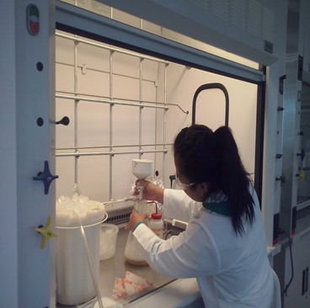
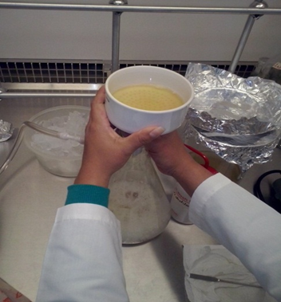
Preparación de solución de Quitosan

Slide 8
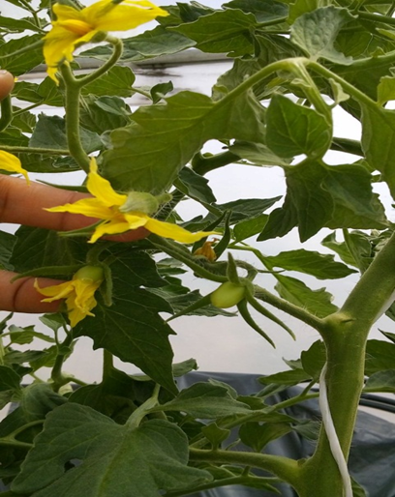
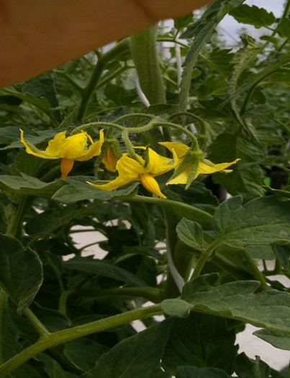
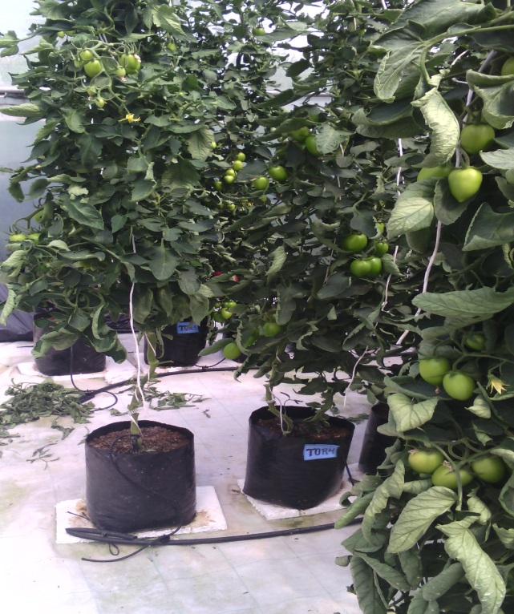
Aplicación de las NPCu en plantas de Tomate saladette

Slide 9
